Slide 1
白陽三聖之應運 悟見講
一、上天最好的安排
濟公老師説
末後了，什麼事情都是上天安排好的。

Slide 2
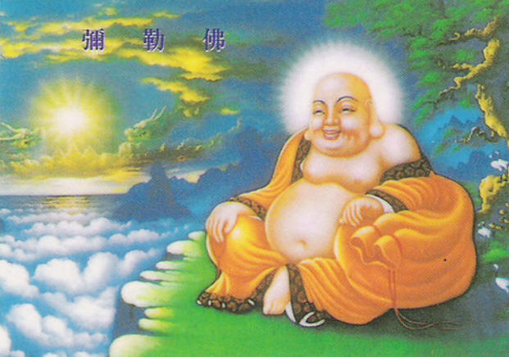
白陽三聖之應運 悟見講
彌勒祖師

Slide 3
白陽三聖之應運 悟見講
二、為何彌勒做祖師？
濟公老師説
為什麼是【彌勒】做祖師，你們知道嗎？因為他胖嘛？
因為他【大肚能容】！末後這個時候，做事沒有一點大肚能容的功力，是過不了【智慧考】的。

Slide 4
白陽三聖之應運 悟見講
三、為何彌勒掌天盤？
濟公老師説
為什麼現在彌勒老祖師掌天盤？
因為現在人的生活壓力大，眾生太迷昧了，所以【彌勒祖師】掌天盤，就是要讓大家歡歡喜喜的，

Slide 5
白陽三聖之應運 悟見講
四、学彌勒佛不消沈
濟公老師説
如果覺得自己好消沉，覺得好像一點希望都沒有，你們可以看看勵志的書，每天一早起來，呼吸新鮮空氣，想一想我今天有道可以辦，實在是太幸福美滿了！
不能因為人家對你不好，你就難過，你們還是要修道，還是要帶給人家快樂，不能因為人家不修道，你們就跟著消沉下去。

Slide 6
慈心三昧 悟見講
一、慈心三昧的意義
三昧--華譯為正定，即離諸邪念，把心安住於一處，而內心不散亂的意思。
慈心三昧--即專心致力於慈心，觀想一切眾生普遍蒙受喜樂。去除妄念雜慮，遠離瞋恚怨憎的念頭。

Slide 7
慈心三昧 悟見講
彌勒菩薩偈
老拙穿破襖， 淡飯腹中飽， 補破好遮寒， 萬事隨緣了。 有人罵老拙， 老拙只說好， 有人打老拙， 老拙自睡倒。 涕唾在面上， 隨他自乾了， 我也省氣力， 他也無煩惱。

Slide 8
慈心三昧 悟見講
八、慈心要戒殺茹素
彌勒祖師說：「寧可自己殺身破眼目，受種種痛苦，也不忍食眾生肉！願我生生世世不起殺想，常不食肉，而入慈心三昧，直到成佛，永遠守住不食肉戒！」 《大乘本生心地觀經》

Slide 9
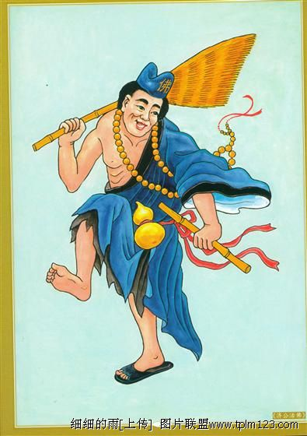
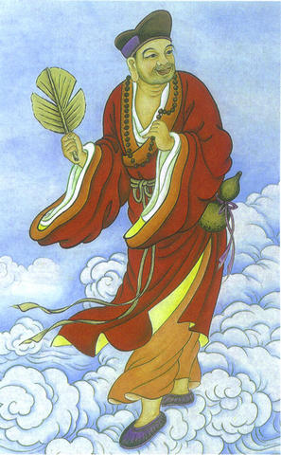
白陽三聖之應運 悟見講

Slide 10
白陽三聖之應運 悟見講
五、為何濟公做老師
濟公老師説
為什麼是我這個【濟公】做你們老師，知不知道？
這個時候，如果不瘋顛一點，日子就難過啦！

Slide 11
白陽三聖之應運 悟見講
六、学濟公大智若愚
濟公老師説
有時候瘋瘋顛顛一點比較好，【大智若愚】，明白嗎？
每天都在辦道，日子過得瘋瘋顛顛的，不要計較太多，又能行功了愿，又可以過得很快樂，那種日子真好！﻿

Slide 12
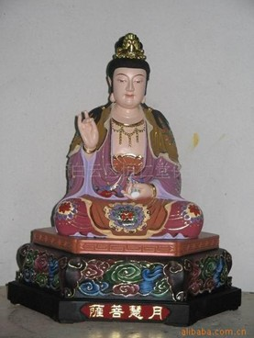
白陽三聖之應運 悟見講
師母月慧菩薩聖像

Slide 13
白陽三聖之應運 悟見講
七、為何月慧做師母？
濟公老師説
為什麼是【月慧菩薩】做師母？
因為末後之時，要以柔克剛，要如水一樣，有彈性、能包容。

Slide 14
白陽三聖之應運 悟見講
八、上天老母巧安排
濟公老師説
所以，這三尊擺在上面；不是流傳下來的、不是一個形式、不是一個樣子，是有它的道理啊！
這時候上天老母，安排的事情都有祂的意思，明白嗎？

Slide 15
濟公佛遊戲三昧 悟見講
一、何謂遊戲三昧？
三昧：就是佛的境界。
修行到最高境界時，就進入遊戲三昧，快快樂樂地生活在世間，如同遊戲一般，無拘無束，悠遊自在。
在遊戲中，能悲憫眾生，救渡眾生，讓眾生離苦得樂，這種修行功夫，就是遊戲三昧。
濟公活佛就是修「遊戲三昧」而成佛的。

Slide 16
濟公佛遊戲三昧 悟見講
二、濟公是不食肉的
濟公老師說
我手中輕搖著蒲扇，美酒一壺，口中栽灌，一副行腳羅漢模樣，世人幾個能學我這般自在？
美酒無味，扇風不涼，到底在變什麼把戲？有人曰：「我愛食狗肉、好飲酒，瘋瘋癲癲。」以為我不正經，其實他們看錯了！
世間有食肉和尚，天上絕無飲酒羅漢。

Slide 17
濟公佛遊戲三昧 悟見講
三、不忍佛門慧命斷
濟公老師說
憶昔時，我在天上觀看出家修行者，口吃清齋，心懷鬼胎，少有善知識開悟佛法，都是混飯來吃，我不忍佛門慧命懸絲欲斷，故投胎下凡，化名「修緣」普渡群生。
佯瘋賣傻，遊戲人間，專門與那些和尚「作怪」，逆法度真人。

Slide 18
濟公佛遊戲三昧 悟見講
四、濟公身癲心不癲
濟公活佛說
所以一些淺智薄慧者，以為我這野癲僧是佛門魔鬼，那知我身癲心不癲，我念的是「真正經」，不比他們念的是「假正經」。
其實那些假慈假悲者，才是騙吃騙喝，以求供養維生，我濟癲一到，便打破他們的飯碗，故當時僧人氣我、罵我、恨我。

Slide 19
濟公佛遊戲三昧 悟見講
五、身藏三昧真道
濟公活佛說
時至如今，佛門尚對我存有偏見，以為我是個「不淨和尚」。
不知我乃羅漢化生，日光之體，身藏三昧真道，故在口中幻化一下，只到喉中三寸有滋味，骨腸空空如也。
藉以諷刺僧侶同修而已，這叫著「白吃白喝沒味道」。

Slide 20
濟公佛遊戲三昧 悟見講
六、萬家生佛化眾生
濟公活佛說
世人逢我，個個笑哈哈，我就是如意佛、歡喜佛、濟公活佛。
哈哈！世人「活佛」不拜，卻拜「死佛」，可憐！可憐！
道逢末法，我又耍了一招，不到佛寺，卻到俗家，真想使世人建立佛化家庭，萬家生佛。

Slide 21
濟公佛遊戲三昧 悟見講
七、道濟雖癲而不瘋
濟公活佛說
哈哈！世人常笑我癲癲瘋瘋，其實吾道濟雖癲而不瘋。
今釋其理如下：所謂：「瘋癲」者，乃是精神失常，言行毫無倫次，形同白痴之人。
吾佛雖是表面看來瘋癲，但我心中一片真空，一切言行皆出於自然，而且言語可以勸世人向善，行動則是度眾生回岸，與前者所言大不同也。有言「大智若愚」。

